Slide 1


Slide 2


Slide 3

As solenes obrigações de ser membro do corpo de Cristo devem impressionar a todos os que desejam ser membros da igreja.

Slide 4
Apenas os que dão
evidência de ter experimentado o novo nascimento e desfrutam uma experiência espiritual no Senhor Jesus estão preparados para ser aceitos como membros.

Slide 5

Os pastores devem instruir os candidatos nos ensinamentos
fundamentais da Igreja e nas práticas relacionadas com esses ensinos, para
que eles, os candidatos, possam ingressar na igreja com uma sólida base
espiritual.

Slide 6
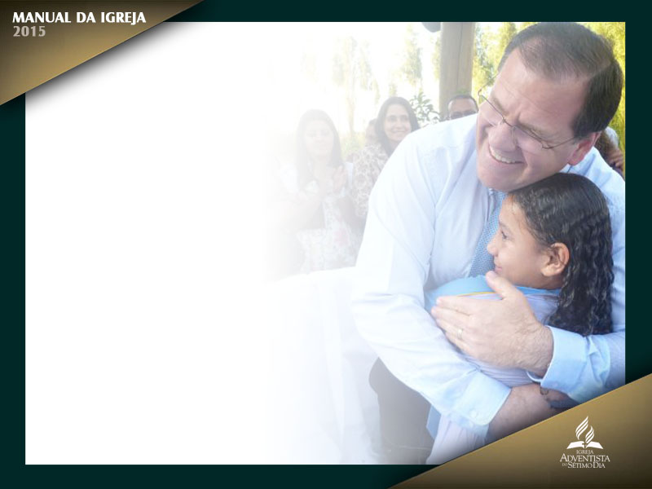
Conquanto não seja estabelecida uma idade para o batismo, recomenda-
se que as crianças muito novas que expressam o desejo de ser batizadas
devem ser encorajadas e iniciadas em um programa que as possa
conduzir ao batismo.

Slide 7

“Ou, porventura, ignorais que todos nós que fomos
batizados em Cristo Jesus fomos batizados na sua morte? Fomos, pois, sepultados com Ele na morte pelo batismo; para que, como Cristo foi ressuscitado dentre os mortos pela glória do Pai, assim também andemos nós em novidade
de vida” (Rm 6:3, 4).

Slide 8
“Respondeu-lhes Pedro: Arrependei-vos, e cada um
de vós seja batizado em nome de Jesus Cristo [...] Então, os que lhe aceitaram a palavra foram batizados, havendo um acréscimo naquele dia de quase três mil pessoas” (At 2:38, 41).

Slide 9
“Aos membros da igreja, a quem Ele chamou das trevas para sua maravilhosa luz, compete manifestar sua glória. A igreja é a depositária das riquezas da graça de Cristo; e pela igreja será a seu tempo manifesta, mesmo aos ‘principados e
potestades nos céus’ (Ef 3:10), a final e ampla demonstração do amor de Deus”
(Atos dos Apóstolos, p. 9).

Slide 10

Batismo

Slide 11

Pré-Requisito Para Ser Membro
“Fazendo do batismo o sinal de entrada para o reino espiritual, Cristo o estabeleceu como condição positiva à qual têm de atender os que desejam ser reconhecidos como estando sob a jurisdição do
Pai, do Filho e do Espírito Santo. [...]

Slide 12

“Simboliza o batismo soleníssima renúncia ao mundo. Os que, ao iniciar a carreira cristã, são batizados em nome do Pai, do Filho e do Espírito Santo, declaram publicamente que renunciaram ao serviço de Satanás e se tornaram membros da família real, filhos do Rei celestial. Obedeceram ao preceito que diz: ‘Saí do meio deles, e apartai-vos [...]

Slide 13
...e não toqueis nada imundo’. Cumpriu-se em relação a eles a promessa divina: ‘E Eu vos receberei; e Eu serei para vós Pai e vós
sereis para mim filhos e filhas, diz o Senhor Todo-poderoso’ (2Co 6:17, 18)”
(Testemunhos Para a Igreja, v. 6, p. 91).

Slide 14
Pré-Requisito Para Ser Membro
O batismo é a avenida de ingresso na igreja. É fundamentalmente a garantia de entrada para uma aliança salvadora com Cristo e deve ser considerado como uma solene e alegre recepção na família de Deus.

Slide 15
Pré-Requisito Para Ser Membro
A filiação como membro da igreja só é possível naquelas igrejas incluídas na irmandade de igrejas reconhecidas por uma Associação.

Slide 16
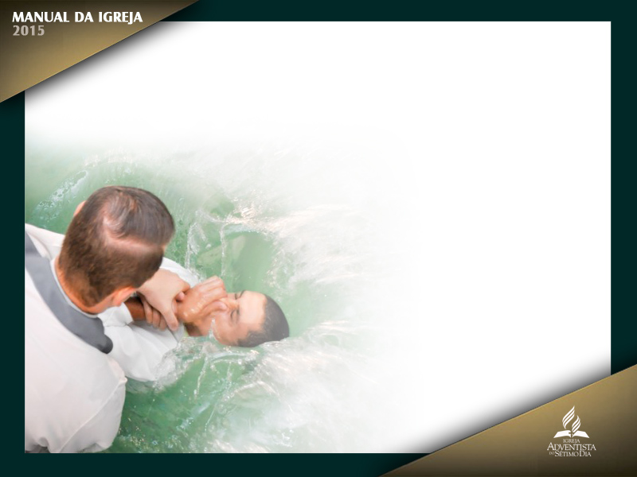
Modo do Batismo
A Igreja crê no batismo por imersão e aceita como membros
apenas aqueles que foram batizados dessa maneira (ver capítulo 14, Crenças Fundamentais).

Slide 17
Modo do Batismo
Aqueles que reconhecem sua condição de perdidos como pecadores, que sinceramente se arrependem de seus pecados e experimentam a conversão, podem, após instrução apropriada, ser aceitos como candidatos ao batismo e como membros da igreja.

Slide 18
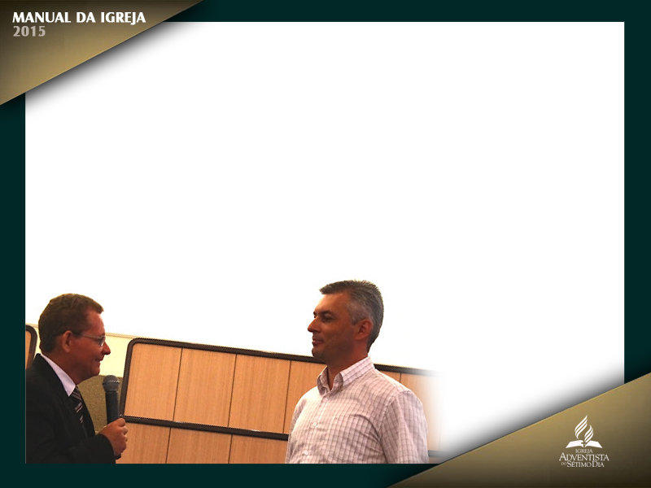
Minuciosa Instrução e Exame Público Antes do Batismo
Os candidatos devem receber instrução bíblica, individualmente ou em uma classe batismal, sobre as Crenças Fundamentais e as práticas e responsabilidades como membro da igreja.

Slide 19
Minuciosa Instrução e Exame Público Antes do Batismo
Um pastor deve demonstrar para a igreja, por um exame público, que os candidatos foram bem instruídos, estão comprometidos a dar esse importante passo e, por prática e procedimento, demonstram voluntária aceitação das doutrinas e dos princípios de conduta da igreja, os quais são a expressão exterior daquelas doutrinas, pois “pelos seus frutos os conhecereis” (Mt 7:20).

Slide 20

Minuciosa Instrução e Exame Público Antes do Batismo
Se o exame público for impraticável, os candidatos serão examinados perante
a Comissão da Igreja ou uma comissão designada pela Comissão da Igreja, como a
comissão de anciãos, cujo relatório deverá ser apresentado à igreja
antes do batismo.

Slide 21
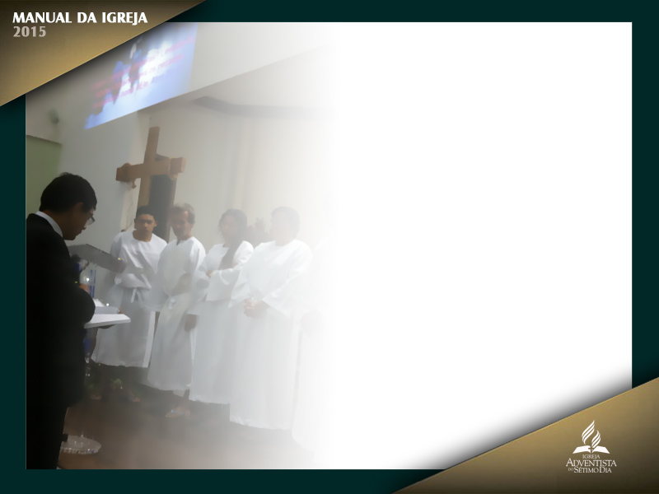
Minuciosa Instrução e Exame Público Antes do Batismo
“Os candidatos ao batismo não têm sido tão cuidadosamente examinados
em relação a seu discipulado, quanto o deviam ser. Importa saber se meramente adotaram o nome de ‘Adventistas do Sétimo Dia’ ou se realmente se colocaram
ao lado do Senhor, renunciando ao mundo e estando dispostos a não tocar nada imundo.

Slide 22
Minuciosa Instrução e Exame Público Antes do Batismo
Antes do batismo devem ser feitas a eles perguntas relativas a suas experiências, porém, não de modo frio e reservado, e sim com mansidão e bondade, encaminhando-se os recém-convertidos para ‘o Cordeiro de Deus, que tira o pecado do mundo’ (Jo 1:29). As exigências do evangelho devem ser estudadas a fundo com os batizandos” (ibid., v. 6, p. 95).

Slide 23
Voto Batismal e Compromisso

Slide 24
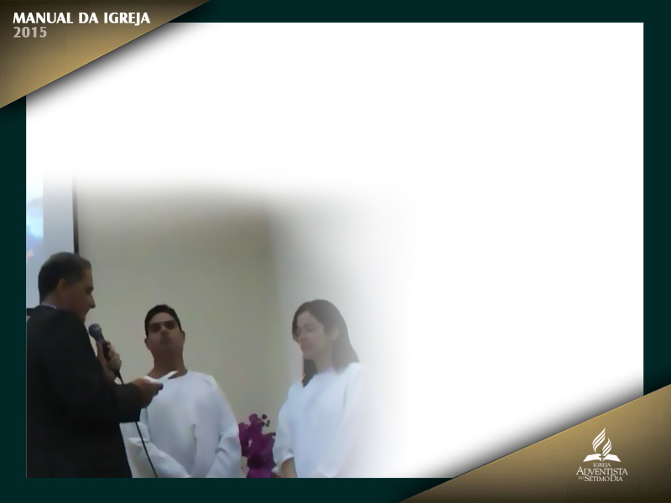
Voto Batismal
Os candidatos ao batismo e aqueles que serão recebidos
como membros por profissão de fé devem confirmar sua aceitação das Crenças
Fundamentais na presença da congregação local ou outro corpo apropriadamente
designado (ver p. 46).

Slide 25
Voto Batismal
O pastor ou ancião dirigirá as seguintes perguntas ao(s) candidato(s), cujas
respostas poderão ser dadas por assentimento verbal, o levantar da mão ou outro método culturalmente
apropriado.

Slide 26

Voto

Slide 27
Crê que há um só Deus: Pai, Filho e Espírito Santo, uma unidade de três
pessoas coeternas?
1
2
Aceita a morte de Jesus Cristo no Calvário como o sacrifício expiatório por seus pecados e crê que pela graça de Deus, mediante a fé em seu sangue derramado,
você é salvo do pecado e de sua penalidade?

Slide 28
Aceita a Jesus Cristo como seu Senhor e Salvador pessoal, crendo que Deus,
em Cristo, perdoou seus pecados e lhe
deu um novo coração; e renuncia aos pecaminosos caminhos do mundo?
3

Slide 29
4
Aceita pela fé a justiça de Cristo, seu intercessor no santuário celestial, e
aceita sua promessa de graça transformadora e poder para viver uma vida amorável e centralizada em Cristo, no lar e perante o mundo?

Slide 30
5
Crê que a Bíblia é a inspirada Palavra de Deus, a única regra de fé e prática para o
cristão? Compromete-se a dedicar tempo regularmente em oração e estudo da Bíblia?

Slide 31
Aceita os Dez Mandamentos como uma transcrição do caráter de Deus e
uma revelação de sua vontade?
6
É seu propósito, pelo poder da presença interior de Cristo, guardar essa lei, inclusive o quarto mandamento, que requer a observância do sétimo dia da semana como o sábado do Senhor e memorial da Criação?

Slide 32
Aguarda a breve volta de Jesus e a bendita esperança, quando “este corpo
mortal se revestirá da imortalidade”?
7
Enquanto se prepara para o encontro
com o Senhor, testemunhará de sua amorável salvação usando seus talentos em esforço
pessoal na conquista de pessoas a fim de ajudá-las a estar preparadas
para seu glorioso aparecimento?

Slide 33
Aceita o ensino bíblico dos dons
espirituais e crê que o dom de profecia é
um dos sinais de identificação da igreja remanescente?
8

Slide 34
Crê na organização da Igreja? É seu propósito adorar a Deus e sustentar
a Igreja com seus dízimos e ofertas e com seu esforço pessoal e sua influência?
9

Slide 35
Crê que seu corpo é o templo do Espírito Santo; e honrará a Deus cuidando
de seu corpo, evitando o uso daquilo
que é prejudicial, abstendo-se de todos
os alimentos imundos; do uso, fabricação
ou venda de bebidas alcoólicas; do uso,
fabricação ou venda do fumo em qualquer
de suas formas para consumo humano;
e do uso impróprio ou tráfico de narcóticos ou outras drogas?
10

Slide 36
11
Conhece e compreende os princípios
bíblicos fundamentais como ensinados
pela Igreja Adventista do Sétimo Dia?
É seu propósito, pela graça de Deus,
cumprir sua vontade ordenando sua
vida em harmonia com esses princípios?

Slide 37
12
Aceita o ensino do Novo Testamento no tocante ao batismo por imersão
e deseja ser batizado dessa maneira
como uma expressão pública de fé em
Cristo e no perdão de seus pecados?

Slide 38
Aceita e crê que a Igreja Adventista do Sétimo Dia é a igreja remanescente
da profecia bíblica e que pessoas de toda nação, raça e língua são convidadas a
fazer parte de sua comunhão e são nela aceitas? Deseja ser membro desta congregação local da Igreja mundial?
13

Slide 39
Voto
Alternativo

Slide 40
Aceita a Jesus Cristo como seu Senhor e Salvador pessoal, e deseja viver
em um relacionamento
redentivo com Ele?
1

Slide 41
Aceita os ensinamentos da Bíblia tais
como expressos na Declaração de
Crenças Fundamentais da Igreja
Adventista do Sétimo Dia e se compromete,
pela graça de Deus, a viver em harmonia
com esses ensinos?
2

Slide 42
Deseja ser batizado como uma expressão pública de sua fé em Jesus Cristo,
para ser aceito na comunhão da Igreja Adventista do Sétimo Dia, e deseja apoiar
a Igreja e sua missão como um fiel mordomo mediante sua influência pessoal,
dízimos e ofertas e uma vida de serviço?
3

Slide 43

Aliança Batismal
A Igreja adotou suas 28 Crenças Fundamentais, juntamente com o Voto Batismal e o Certificado de Batismo e Compromisso,
como uma aliança batismal.

Slide 44
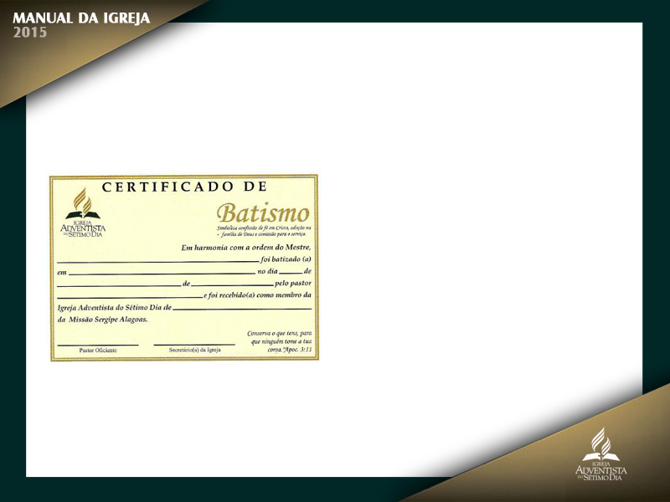
Aliança Batismal
Uma cópia impressa dessa aliança, com o Certificado de Batismo e Compromisso
devidamente preenchido, será entregue a todos os que forem aceitos na comunhão da igreja mediante o batismo. Um certificado apropriado também será entregue àqueles que forem aceitos por profissão
de fé.

Slide 45
Aliança Batismal
O Certificado de Batismo e Compromisso contém um espaço para que o
novo membro assine como uma afirmação de compromisso.

Slide 46
Aliança Batismal
Após o batismo,
o Certificado de Batismo e Compromisso será entregue ao candidato como um documento de seu concerto. O compromisso dirá o seguinte:

Slide 47
Compromisso

Slide 48
Creio que há um só Deus: Pai, Filho e
Espírito Santo, uma unidade de três
pessoas coeternas.
1
Aceito a morte de Jesus Cristo no Calvário
como o sacrifício expiatório por meus
pecados e creio que, pela graça de Deus,
mediante a fé em seu sangue derramado, sou salvo do pecado e sua penalidade.
2

Slide 49
Aceito Jesus Cristo como meu senhor e
salvador pessoal, crendo que Deus,
em Cristo, perdoou os meus pecados e
me deu um novo coração, e renuncio aos
pecaminosos caminhos do mundo.
3
Aceito pela fé a justiça de Cristo, meu
intercessor no santuário celestial, e
aceito sua promessa de graça
transformadora e poder para viver uma experiência
amorável e centralizada em Cristo, no lar
e perante o mundo.
4

Slide 50
Creio que a Bíblia é a inspirada Palavra de
Deus, a única regra de fé e prática para o
cristão. Comprometo-me a dedicar tempo regularmente em oração e estudo da Bíblia.
5

Slide 51
Aceito os Dez Mandamentos como uma
transcrição do caráter de Deus e uma
revelação de sua vontade. É meu propósito,
pelo poder da presença interior de Cristo, guardar essa lei, inclusive o quarto mandamento, que requer
a observância do sétimo dia da semana como
o sábado do Senhor e memorial da Criação.
6

Slide 52
Aguardo a breve volta de Jesus e a bendita esperança, quando “este corpo
[...] mortal se [revestirá] de imortalidade”
(1Co 15:54). Enquanto me preparo para o encontro com o Senhor, testemunharei de sua amorável salvação usando meus talentos em esforço pessoal na conquista de pessoas a fim de ajudá-las
a estar preparadas para seu glorioso aparecimento.
7

Slide 53
Aceito o ensino bíblico dos dons
espirituais e creio que o dom de profecia
é um dos sinais de identificação da igreja remanescente.
8

Slide 54
Creio na organização da Igreja. É meu
propósito adorar a Deus e sustentar
a Igreja com meus dízimos e ofertas e
com meu esforço pessoal e influência.
9

Slide 55
Creio que meu corpo é o templo do
Espírito Santo; e honrarei a Deus
cuidando de meu corpo, evitando
o uso daquilo que é prejudicial, abstendo-me
de todos os alimentos imundos; do uso, fabricação ou venda de bebidas alcoólicas; do uso, fabricação ou uso do fumo em qualquer de suas formas para consumo humano; e do uso impróprio ou tráfico de narcóticos ou outras drogas..
10

Slide 56
Conheço e compreendo os princípios
bíblicos fundamentais como
ensinados pela Igreja Adventista do
Sétimo Dia. É meu propósito, pela graça de Deus,
cumprir sua vontade ordenando minha vida em harmonia com esses princípios.
11

Slide 57
Aceito o ensino do Novo Testamento
no tocante ao batismo por imersão
e desejo ser batizado dessa maneira
como uma expressão pública de fé em
Cristo e no perdão de meus pecados.
12

Slide 58
Aceito e creio que a Igreja Adventista
do Sétimo Dia é a igreja
remanescente da profecia bíblica e
que pessoas de toda nação, raça e língua são convidadas a fazer parte de sua comunhão e são nela aceitas. Desejo ser membro desta congregação local da Igreja mundial.
13

Slide 59
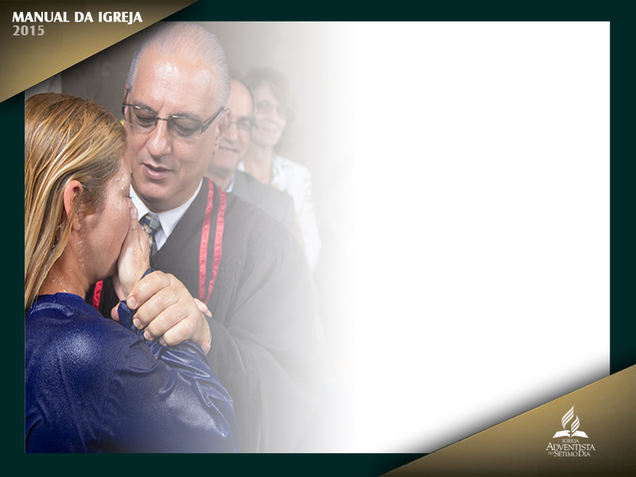
Votação da Admissão Pelo Batismo
Depois de os candidatos terem
respondido afirmativamente às perguntas do voto na presença dos membros da igreja ou outro corpo devidamente designado, ou ter sido assegurado à igreja
que eles já responderam afirmativamente a essas perguntas, a igreja votará sua
aceitação na comunhão de membros mediante o batismo, o qual não deve ser
indevidamente adiado.

Slide 60
Recebimento de Membros Desconhecidos
Na preparação dos conversos
para o batismo, o evangelista deve convidar o pastor ou ancião para visitar a classe
batismal para se familiarizar com os candidatos. Esses contatos capacitarão a
igreja a estar mais bem preparada para receber os novos membros.

Slide 61

Preparativos Para a Cerimônia do Batismo
Nessa cerimônia, os diáconos
devem fazer os preparativos necessários e também ajudar os candidatos masculinos
a entrar na água e sair dela. As diaconisas auxiliarão as candidatas femininas.

Slide 62
Preparativos Para a Cerimônia do Batismo
Deve-se ter o cuidado de prover vestimenta adequada para os candidatos, de preferência roupões de tecido pesado. Se não houver roupões disponíveis, os candidatos devem vestir-se com modéstia.
O batismo será seguido por uma breve cerimônia de boas-vindas.

Slide 63
Rebatismo

Slide 64

O rebatismo é mencionado especificamente apenas em Atos 19:1-7, onde o
apóstolo o sanciona para um grupo de crentes cujo batismo de arrependimento
tinha sido feito previamente por João.

Slide 65
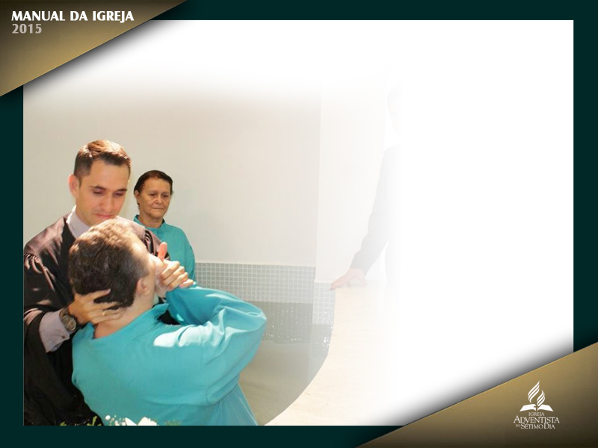
Em adição ao arrependimento, o batismo cristão está associado a uma compreensão e a um comprometimento pessoal em
relação ao evangelho e aos ensinamentos de Jesus e ao recebimento do Espírito
Santo. Com esse discernimento ampliado e compromisso, o rebatismo é aceitável.

Slide 66
Indivíduos Vindos de Outras Comunidades Cristãs
Com bases bíblicas,
pessoas de outras comunidades cristãs que tenham abraçado as crenças adventistas
do sétimo dia e que tenham sido previamente batizadas por imersão podem
solicitar o rebatismo.

Slide 67

Os exemplos abaixo, no entanto, sugerem que o rebatismo pode não ser obrigatório. É evidente que o episódio de Atos 19 foi um caso especial, pois é relatado que
Apolo tinha recebido o batismo de João (At 18:25), e não há registro de que tenha sido rebatizado.

Slide 68
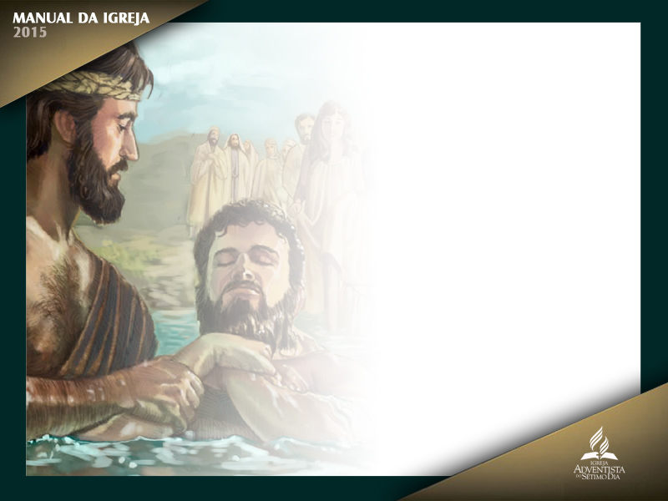
Aparentemente, mesmo alguns dos apóstolos receberam o batismo de João (Jo 1:35-40), mas não há informação de que tenham sido rebatizados.

Slide 69
Se um novo crente aceitou novas verdades importantes, Ellen G. White apoia
o rebatismo à medida que o Espírito induz o novo crente a pedi-lo. Isso se enquadra
no padrão de Atos 19.

Slide 70

Uma pessoa que experimentou previamente o batismo
por imersão avaliará sua nova experiência religiosa e decidirá se deseja o rebatismo. Não se deve insistir nesse ponto.

Slide 71
“Isto é um assunto em que cada indivíduo precisa conscienciosamente tomar sua atitude no temor de Deus. Deve ser cuidadosamente apresentado no espírito de benignidade e amor. Portanto, o dever de insistir não pertence a ninguém senão a Deus; dai-lhe oportunidade de atuar por meio de seu Espírito Santo na mente, de modo que o indivíduo seja perfeitamente convencido e satisfeito
no que respeita a esse passo avançado” (Evangelismo, p. 373).

Slide 72
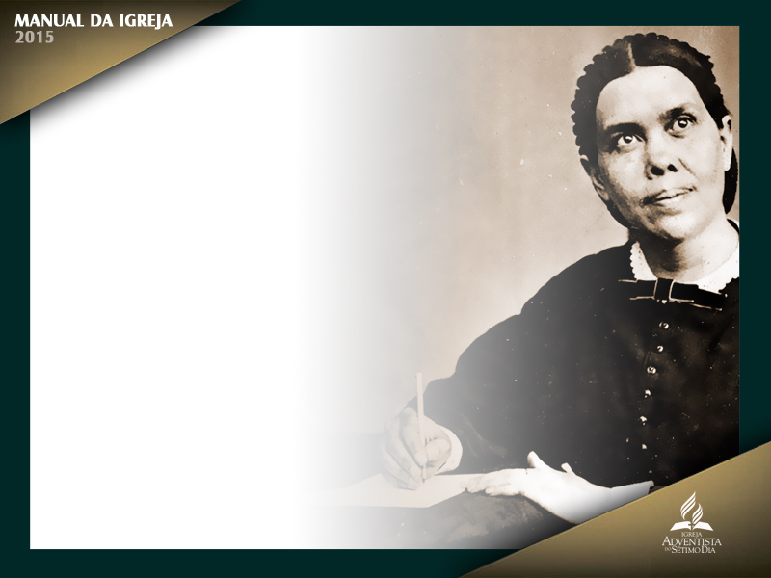
Apostasia e Rebatismo
Embora tivesse havido apostasia na igreja apostólica
(Hb 6:4-6), as Escrituras não comentam a questão do rebatismo. Ellen G.
White apoia o rebatismo de pessoas que se afastaram da igreja e que então se
reconvertem e desejam se unir novamente ao povo de Deus (ver p. 69, 70, 164).

Slide 73
Apostasia e Rebatismo
“O Senhor requer decidida reforma. E quando uma pessoa está verdadeiramente
reconvertida, seja ela rebatizada. Renove ela seu concerto com Deus, e
Deus renovará seu concerto com ela” (ibid., p. 375).

Slide 74
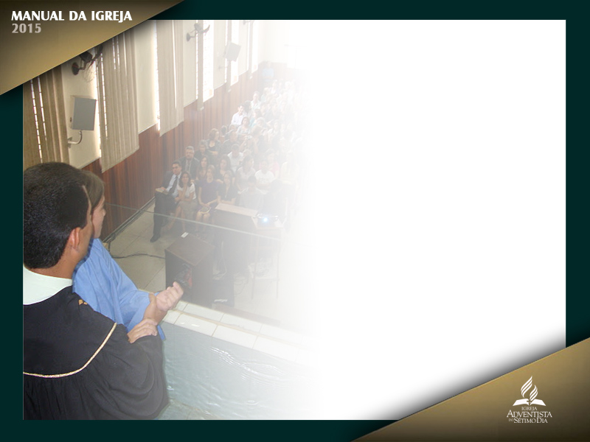
Rebatismo Impróprio
Com base nos ensinamentos bíblicos e na orientação de Ellen G. White, o rebatismo deverá ocorrer apenas em circunstâncias especiais
e será relativamente raro.

Slide 75
Rebatismo Impróprio
Administrar o batismo repetidamente ou com motivação emocional deprecia seu significado e representa incompreensão da solenidade e significado que as Escrituras atribuem a ele.

Slide 76

Rebatismo Impróprio
Um membro cuja experiência espiritual se tornou fria necessita de um espírito de arrependimento que o conduzirá ao reavivamento
e reforma.

Slide 77
Rebatismo Impróprio
Essa experiência será acompanhada pela participação na cerimônia da comunhão para indicar uma purificação renovada e comunhão no
corpo de Cristo, fazendo com que o rebatismo seja desnecessário.

Slide 78
Profissão de Fé

Slide 79
Pessoas que aceitaram as Crenças Fundamentais da Igreja Adventista do Sétimo Dia e desejam fazer parte de sua comunhão por meio da profissão de fé,
poderão ser aceitas sob alguma das quatro circunstâncias abaixo:

Slide 80
1
Um cristão dedicado, proveniente de outra comunhão cristã que já tenha sido batizado por imersão, conforme praticado pela Igreja Adventista do Sétimo Dia (ver p. 46).

Slide 81
2
Um membro da Igreja Adventista do Sétimo Dia que, devido às condições
mundiais, é incapaz de obter uma carta de transferência de sua igreja de
origem (ver p. 55).

Slide 82
3
Um membro da Igreja Adventista do Sétimo Dia cujo pedido de transferência
não obteve resposta da igreja da qual é membro. Em tais casos, a igreja
deve buscar ajuda do Campo ou Campos envolvidos.

Slide 83
4
Uma pessoa cuja condição de membro tenha se extraviado ou anulado
por ter sido considerado membro desaparecido, mas que tenha permanecido
fiel em seu compromisso cristão.

Slide 84

Grande cautela deve ser exercida no recebimento de membros que anteriormente tenham sido membros de outra congregação adventista.

Slide 85

Quando é feito
o preenchimento do formulário para admissão por profissão de fé, deve-se inquirir no tocante à experiência prévia do candidato.

Slide 86

Os oficiais da igreja devem buscar conselho e auxílio do presidente da Associação. Tempo suficiente deve
ser tomado para averiguar os fatos.

Slide 87
Quando uma pessoa solicita admissão por profissão de fé e se descobre que ainda
é membro de outra congregação adventista, nenhum passo deve ser dado para admitir tal pessoa no rol de membros até que a igreja de origem conceda uma carta de transferência.

Slide 88

Se, após ter-se seguido o processo de transferência (ver p. 53), uma igreja se recusa a conceder a carta de transferência e o membro nota que a carta foi
negada injustamente, ele poderá apelar para a Comissão Diretiva da Associação.

Slide 89
Esse procedimento redundará em mais elevada consideração pelo caráter sagrado da condição de membro da igreja e para que os erros cometidos sejam reparados. Nenhuma igreja tem o direito de reter a transferência, a menos que a pessoa esteja sob disciplina.

Slide 90
Quando uma pessoa cuja filiação à igreja tenha sido removida busca ser
readmitida à condição de membro, tal readmissão é normalmente precedida
pelo rebatismo (ver p. 69).

Slide 91
Transferência de Membros

Slide 92
Quando membros da igreja se mudam para outra região, o secretário da igreja
que tem o nome desses membros deve escrever para o secretário da Associação
pertinente solicitando que o pastor na nova localidade os visite e ajude a facilitar
sua transferência para a nova congregação.

Slide 93
O secretário da igreja de onde estão saindo também notificará os membros em transição de sua função de informar o novo endereço deles para a Associação
de destino.

Slide 94

Os membros que se mudam para outra localidade por um período superior
a seis meses devem pedir imediatamente suas cartas de transferência. Os que
se mudarem para uma área isolada em que não haja uma igreja a uma distância
razoável devem solicitar filiação à igreja da Associação.

Slide 95

Método Para Conceder Cartas de Transferência
O membro deve pedir
a carta de transferência ao secretário da igreja à qual o membro deseja unir-se
(a igreja que recebe). Esse secretário envia a solicitação ao secretário da igreja de
onde o membro deseja ser transferido (a igreja que concede a carta; sobre método
alternativo, ver p. 54).

Slide 96
Método Para Conceder Cartas de Transferência
Quando o secretário da igreja de origem recebe o pedido, ele o apresenta ao pastor ou ao ancião, o qual, por sua vez, apresentará o pedido à Comissão da Igreja. Depois da devida consideração, a comissão votará recomendar, favorável ou contra, à igreja (ver p. 38-40, 42, 50-56, 67-69, 84).

Slide 97

Método Para Conceder Cartas de Transferência
O pastor ou o ancião apresenta, então, a recomendação para consideração da igreja por uma primeira leitura.
A deliberação final é tomada na semana seguinte, quando o pedido é apresentado
à igreja para ser votado.

Slide 98
Método Para Conceder Cartas de Transferência
O propósito de haver um intervalo de uma semana é dar aos membros a
oportunidade de objeção à concessão da carta. As objeções normalmente não são feitas publicamente, mas diretamente ao pastor ou ancião, o qual levará a
objeção para consideração da Comissão da Igreja.

Slide 99

Método Para Conceder Cartas de Transferência
A comissão dará a cada objetante a oportunidade de comparecer diante dela para apresentar seu argumento.
Se a objeção não estiver fundada em bases legítimas, a pessoa que levantou a questão
será admoestada a retirá-la.

Slide 100
Método Para Conceder Cartas de Transferência
Se esta estiver sobre bases justificáveis, é dever
da comissão investigar. A decisão final sobre a concessão da carta de transferência
será adiada até que o assunto tenha sido satisfatoriamente esclarecido.

Slide 101
Método Para Conceder Cartas de Transferência
Se a objeção envolver relacionamentos pessoais, todo esforço será feito para
promover a reconciliação. Se ofensas públicas estão envolvidas, medidas disciplinares podem ser aplicadas. Se há algum deslize espiritual, esforços serão feitos para restaurar o membro da igreja.

Slide 102

O Secretário Emitirá a Carta
Quando a igreja aprovar a carta de transferência,
o secretário preencherá o formulário adotado para isso e o enviará para o
secretário da igreja que está recebendo o membro.

Slide 103
O Secretário Emitirá a Carta
O secretário desta igreja entregará a carta ao pastor ou ancião, o qual a apresentará primeiramente à Comissão da Igreja para recomendação. A seguir, o pedido será trazido perante a igreja no culto regular seguinte.

Slide 104

O Secretário Emitirá a Carta
O voto para aceitar a pessoa como membro da igreja é usualmente tomado em um culto regular, uma semana mais tarde. O secretário da igreja que recebe acrescentará o nome do membro e a data de admissão à relação de membros da igreja.

Slide 105
O Secretário Emitirá a Carta
O secretário preencherá também o encarte
descartável da carta de transferência, atestando que o membro foi aceito,
e o remeterá de volta ao secretário da igreja que concedeu a carta
(ver p. 84).

Slide 106
Cartas de Transferência Têm Validade de Seis Meses
Uma carta de transferência
é válida por seis meses a partir da data de emissão.

Slide 107

Método Alternativo de Transferência de Membros
Uma Divisão
pode aprovar métodos alternativos para transferir membros entre igrejas dentro
da Divisão, mas quando membros solicitam transferência para uma igreja em outra Divisão, deve ser seguido o “Método Para Conceder Cartas de Transferência”.

Slide 108
Condição do Membro Durante a Transferência
Em nenhuma circunstância
deverá o secretário da igreja que envia a carta remover da relação de membros
o nome do membro, até que receba de volta a parte da carta certificando que
foi votada a aceitação da pessoa como membro da igreja de onde veio o pedido.

Slide 109
Condição do Membro Durante a Transferência
Tal ação privaria a pessoa de sua filiação à igreja durante a transferência. O secretário,
os anciãos, o pastor e o presidente da Associação são todos responsáveis
por assegurar que todas as igrejas adotem esse procedimento.

Slide 110
Recebimento de Membros Sob Condições Difíceis
Algumas vezes, condições
mundiais impedem a comunicação para transferência de membros. Em tais circunstâncias, a igreja que recebe o membro, em conselho com a Associação, se certificará da situação dessa pessoa e então a receberá como membro por profissão de fé.

Slide 111

Recebimento de Membros Sob Condições Difíceis
Se posteriormente as vias de comunicação com a igreja ou Associação de origem do membro se abrirem, a igreja onde foi recebido enviará uma carta informando o que foi feito.

Slide 112
Incluídos nos Relatórios Estatísticos
Quando são feitos os relatórios trimestrais
e anuais, um membro que tenha sido transferido, mas cujo certificado de retorno
não tenha sido recebido, é contado como membro da igreja que enviou a carta.

Slide 113
Incluídos nos Relatórios Estatísticos
Quando o certificado tenha sido recebido, o nome é então removido da lista de membros da igreja que outorgou a carta e não é incluído em relatórios subsequentes.

Slide 114

Se o Membro Não For Aceito
A igreja para a qual o membro solicitou transferência deverá recebê-lo a menos que conheça uma razão sólida para não estender
o privilégio de sua comunhão.

Slide 115
Se o Membro Não For Aceito
Se uma igreja não receber um membro, o secretário devolverá a carta para a igreja que a enviou com uma explicação plena das razões. A filiação da pessoa permanece então com a igreja que concedeu a carta, a qual cooperará com o membro para solucionar a questão.

Slide 116

Cartas Concedidas Apenas aos que Estão em Posição Regular
Cartas de transferência são concedidas apenas aos membros em posição regular, e nunca a um membro sob disciplina. Não é prática fazer declarações qualificativas, exceto quando o pastor ou a Comissão da Igreja que envia tem conhecimentos factuais ou comprovados de que o membro tenha se envolvido com abuso infantil.

Slide 117
Cartas Concedidas Apenas aos que Estão em Posição Regular
Nesses casos,
para segurança das crianças, o pastor ou ancião proverá uma declaração confidencial
alertando o pastor ou ancião da igreja para a qual o membro está se transferindo.

Slide 118

Cartas Concedidas Apenas aos que Estão em Posição Regular
Se um membro que se mudou para uma nova localidade se tornou indiferente, o pastor ou ancião da igreja que concede a carta pode, para ser transparente nessa questão, antes da transferência ser concedida, tratar do assunto com o pastor ou ancião da igreja que recebe.

Slide 119

Não Enviar Carta Sem Aprovação do Membro
Em nenhum caso deve
uma igreja votar carta de transferência contra o desejo do membro, nem deve uma igreja aceitar um membro por uma carta enviada nessas circunstâncias.

Slide 120
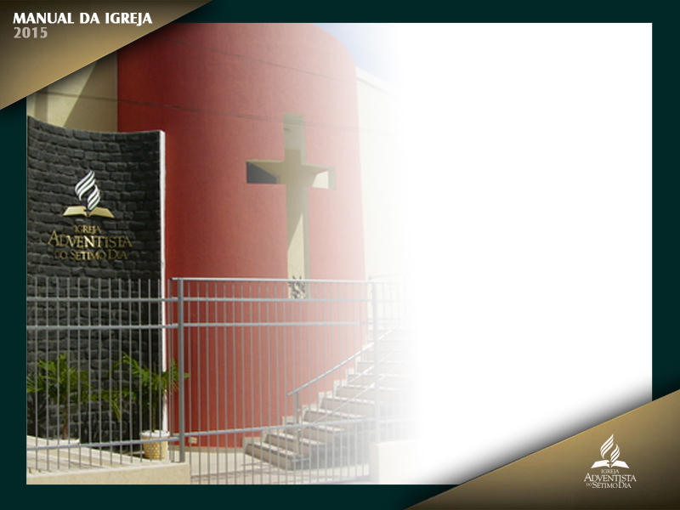
Não Enviar Carta Sem Aprovação do Membro
A filiação à igreja é um relacionamento pessoal de um indivíduo com o corpo de Cristo, e a igreja deve reconhecer esse relacionamento e evitar qualquer ação
que possa ser interpretada como arbitrária.

Slide 121
Não Enviar Carta Sem Aprovação do Membro
Por outro lado, o membro está sob a obrigação de reconhecer o bem da igreja e envidar todos os esforços para aliviá-la dos problemas relativos à ausência de membros. Quando um membro se muda, deve prontamente solicitar sua carta
de transferência.

Slide 122
Não Enviar Carta Sem Aprovação do Membro
Quando uma igreja é excluída da irmandade de igrejas por voto da assembleia da Associação, a filiação de todos os membros leais, exceto os que se recusarem, é transferida para a igreja da Associação em base provisória. A igreja do Campo então emite cartas de transferência para os membros leais e lida da forma
necessária com os outros membros (ver p. 41-44).

Slide 123
A Comissão da Igreja Não Pode Conceder Cartas
Uma comissão de igreja
não tem autoridade para votar cartas de transferência ou para receber membros por carta. A autoridade da comissão está limitada a fazer as recomendações à
igreja. O voto para todas as transferências de membros, favorável ou contra, será
tomado pela igreja
(ver p. 53, 54).

Slide 124
A Comissão da Igreja Não Pode Conceder Cartas
O secretário não tem autoridade para remover ou acrescentar nomes à lista de membros sem o voto da igreja, exceto quando
um membro solicita por escrito para ser desligado.

Slide 125
A Comissão da Igreja Não Pode Conceder Cartas
Nesse caso, a Comissão
da Igreja deve acatar o pedido. Devem-se empreender esforços para restaurar o indivíduo à família da igreja. Quando um membro morre, o secretário registra
a data do óbito na lista de membros, e nenhum voto da igreja é necessário.

Slide 126

Filiação à Igreja da Associação
Membros isolados devem unir-se à igreja
da Associação, a qual é o corpo organizado para beneficiar os crentes que de outro
modo estariam sem os privilégios da comunhão com a igreja.

Slide 127
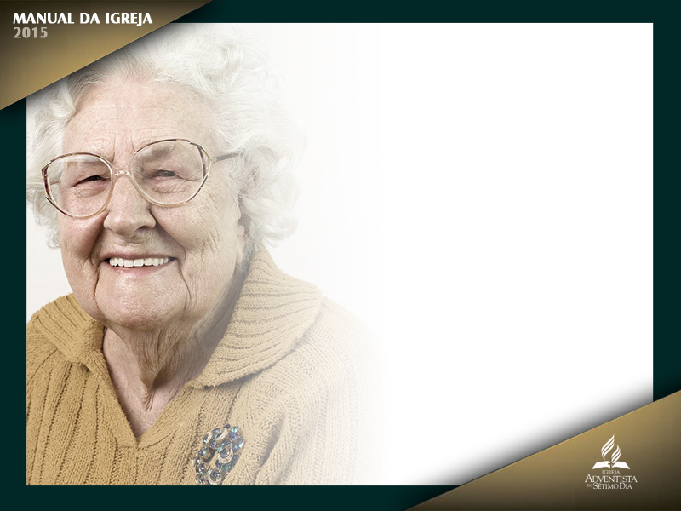
Filiação à Igreja da Associação
Os membros
idosos e enfermos que residem próximos a uma igreja organizada e os administradores
e outros servidores da Associação, incluindo os pastores, devem ser
membros de uma igreja local, e não da igreja da Associação.

Slide 128

Filiação à Igreja da Associação
O presidente do Campo é o primeiro-ancião da igreja da Associação, e o
trabalho normalmente feito pelo secretário e tesoureiro é conduzido pelo secretário
e pelo tesoureiro da Associação.

Slide 129
Filiação à Igreja da Associação
Sendo que essa igreja não possui uma comissão, todos os trabalhos normalmente conduzidos por uma comissão de uma igreja local são conduzidos pela Comissão Diretiva da Associação, a qual
também aponta os delegados da igreja do Campo para a sessão da assembleia da Associação.

Slide 130

Lista de Membros
A igreja deve ter uma única lista de membros. Os nomes
são adicionados ou removidos apenas pelo voto da igreja ou por morte (ver p. 84). Em nenhuma circunstância uma igreja manterá uma lista de membros afastados.

